Slide 1

Avaluació del professorat
Esteve Arboix, cap de l’àrea d’avaluació del professorat, AQU Catalunya
Universitat Oberta de Catalunya
Maig 2014

Slide 2
Índex
AQU Catalunya: objectius, funcions, estructura
L’avaluació del professorat i recerca:
  Estàndards Europeus
  Avaluació prèvia a la contractació
  Avaluació de sexennis
  Criteris
  Resultats
Reptes de futur

Slide 3
AQU Catalunya: objectius, funcions i estructura
Objectiu:
L’avaluació, l’acreditació i la certificació de la qualitat en l’àmbit de les universitats i centres d’ensenyament superior de Catalunya (LUC, 2003)
Funcions:
L’avaluació, acreditació i certificació de:
  Titulacions
  Centres docents
  Sistemes i procediments d’avaluació de la qualitat de les universitats
  Activitats, programes, serveis i gestió de les universitats i dels centres d’ensenyament superior
  Professorat: avaluació mèrits (recerca, docència, gestió); acreditacions recerca i de recerca avançada

Slide 4
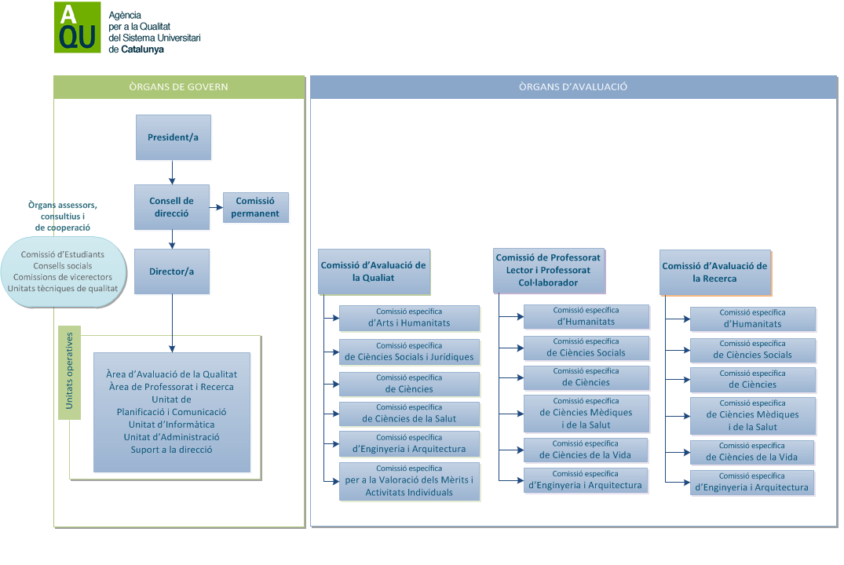
Estructura

Slide 5
Avaluació del professorat i recerca
Informe de docència i recerca PROFESSOR LECTOR I COL·LABORADOR
Acreditacions de recerca(AGREGAT) i de recerca avançada (CATEDRÀTIC CONTRACTAT)
L’avaluació dels mèrits investigadors (sexennis)
L’avaluació dels mèrits docents i de gestió del professorat
Certificació dels manuals d’avaluació de l’activitat docent. Programa DOCENTIA

Slide 6
Estàndards europeus
Encàrrec:
Comunicat de Berlin (2003)
G4: ENQA; EUA; EURASHE; ESU
Aprovació:
Bergen (2005)

Slide 7
Estàndards europeus: principis bàsics
Les institucions d’educació superior són el principal agent responsable de la qualitat dels ensenyaments i del seu assegurament.
La transparència i la utilització d’experts externs són importants en els processos de garantia de la qualitat.
La garantia de la qualitat enfocada en la rendició de comptes és plenament compatible amb la garantia de qualitat amb finalitats de millora.
Les institucions han de ser capaces de demostrar la seva qualitat tant a nivell nacional com internacional.

Slide 8
Assegurament de la qualitat del professorat
  El professorat és el recurs docent més important a què poden accedir els estudiants.
  Les institucions han de garantir que els procediments de contractació i designació de professorat inclouen els mitjans per comprovar que els nous professors tenen un mínim de competència. El professorat ha de tenir l’oportunitat de desenvolupar i ampliar la seva tasca docent i se l’ha d’animar a valorar la seva capacitat. Les institucions han d’oferir als professors menys capaços l’oportunitat de millorar la seva aptitud i disposar de mitjans per destituir-los si es continua demostrant la seva ineficàcia.

Slide 9
Trajectòria professional del professorat
AJUDANT
BECARIS
Via funcionarial
(contractes administratius)
TU
CU
ACREDITACIÓ
(ANECA)
ACCÉS
(proves
universitats)
ACREDITACIÓ
(ANECA)
ACCÉS
(proves
universitats)
Altres Vies
TEU i CEU (figures a extingir)
Titulats
Universitaris
Doctors
ASSOCIATS
(contracte laboral renovable)
Via contractual
ACCÉS
(proves
universitats)
Via contractual
Via contractual
LECTOR
AGREGAT
CATEDRÀTIC
COL·LABORADOR
Contracte laboral temporal (5 anys)
Contracte permanent
Contracte permanent
Contracte laboral temporal/permanent
Avaluació
(AQU Catalunya)
ACCÉS
(proves universitats)
Acreditació de
recerca
(AQU Catalunya)
ACCÉS
(proves universitats)
Acreditació de
recerca
avançada
(AQU Catalunya)
ACCÉS
(proves universitats)
Regulació excepcional al RD 989/2008. Figura a extingir
Font: AQU Catalunya

Slide 10
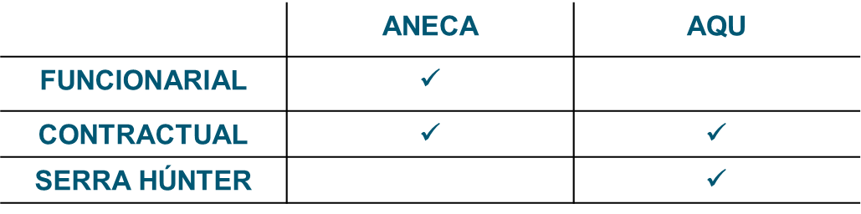
Competències: Qui fa què?
LES DIFERENTS VIES D’ACCÉS A LA CARRERA ACADÈMICA REQUEREIXEN D’ACREDITACIONS EMESES PER ORGANISMES DIFERENTS

Slide 11
ANECA
Colaborador
Ayudante Doctor
Contratado Doctor
Profesor de universidad privada
PEP
Titulars d’Universitat
1. Activitat investigadora (màx. 50 punts)
2. Activitat docent o professional (màx. 40 punts)
3. Formació acadèmica (màx. 5 punts)
4. Experiència en gestió (màx. 5 punts)
Puntuació mínima:
1+2 ≥ 60 punts i
1+2+3+4 ≥ 65 punts
Academia
Puntuació mínima:
1+2+3 ≥ 80 punts i
2 ≥ 20 punts
Catedràtics d’Universitat
1. Activitat investigadora (màx. 55 punts)
2. Activitat docent o professional (màx. 35 punts)
3. Experiència en gestió (màx. 10 punts)

Slide 12

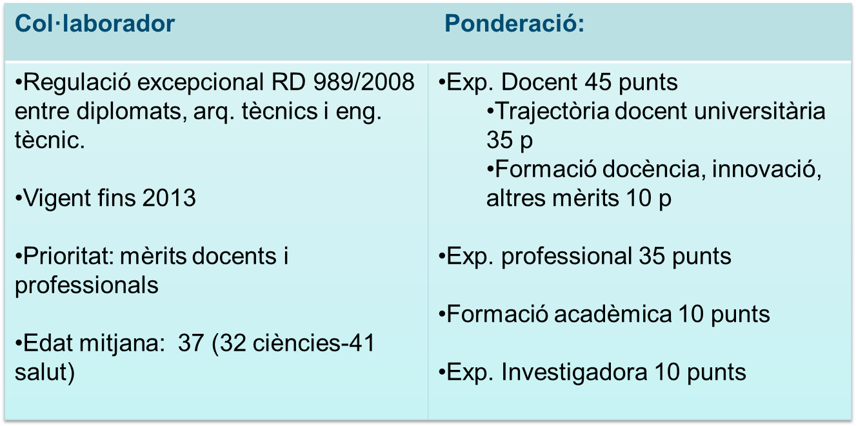
Professor col·laborador

Slide 13

Professor lector
Lector | Ponderació:
Art. 49 LUC Ajudant Doctor: fase inicial carrera professional Contracte temporal amb dedicació a temps complet màxim 5 anys (ajudant +lector 8 anys) Requisit: doctor +informe previ favorable Edat mitjana: 36 (33 ciències-38 humanitats) | Ajustat per comissió Recerca (60%-65%) Formació acadèmica (15%-20%) Exp. Docent: (15%-25%)

Slide 14

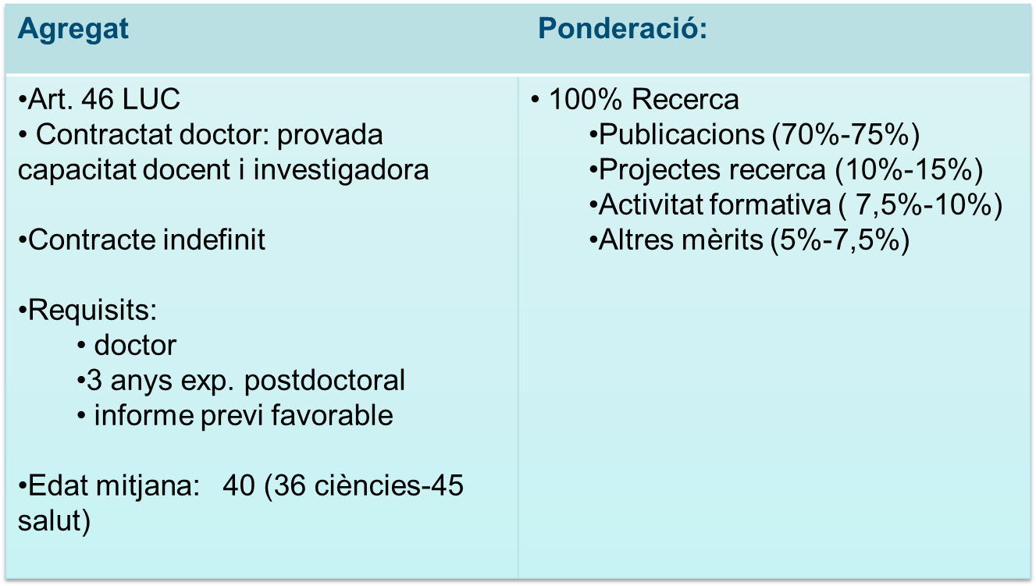
Agregat

Slide 15

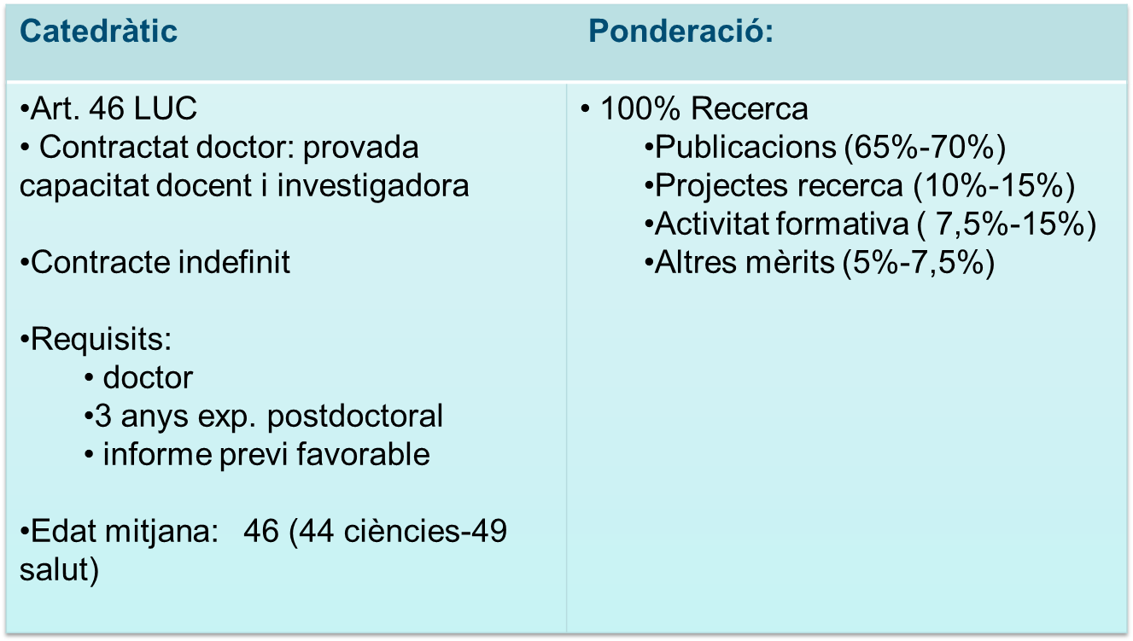
Catedràtic

Slide 16
Característiques de l’acreditació (1)
Garantir un nivell mínim per a cada figura.
No l’excel·lència ni un contracte de treball
Avaluació individual
Avaluació no presencial
Àmbit català
Regulada per criteris: Comissions experts en agrupacions d’àrees de coneixement
Decisió binària

Slide 17
Característiques de l’acreditació (2)
2 convocatòries anuals
Avaluació no integral
Avaluació secundària
Cost/benefici
Discrecional:
  Indeterminació dels criteris
  Pròpia naturalesa de l’avaluació

Slide 18
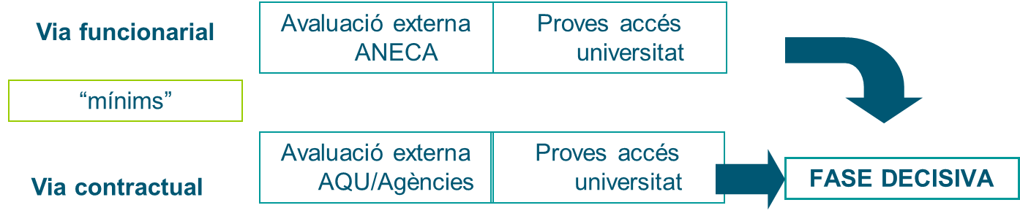
Acreditació vs. Contractació (1)
L’acreditació assegura un nivell mínim
La responsabilitat de la selecció és de la universitat “ política de professorat”

Slide 19

Els criteris d’avaluació: origen i evolució
Comissió d’experts del sistema universitari català (CLIC-CAR)
Permanent procés de revisió i millora
Ajustats a cada Àmbit: Humanitats, Ciències Socials, Ciències, Ciències de la Vida, Ciències Mèdiques i de la Salut, Enginyeria i Arquitectura
Ajustats a cada figura
Especial èmfasi en els darrers anys de la carrera acadèmica
Caràcter pedagògic
Millores:
  Procés d’unificació, harmonització, coherència interna
  Millora dels informes d’avaluació
  Argumentació informes desfavorables

Slide 20
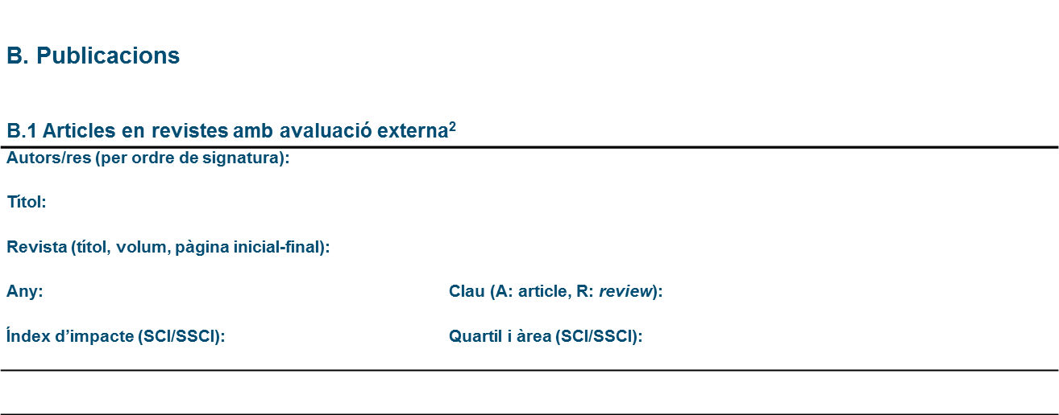
El CVitae: punt clau de l’avaluació
2. Consigneu els índexs d’impacte corresponents a l’any de publicació del Science Citation Index o del Social Science Citation Index.
Alternativament, indiqueu altres indicis de qualitat relativa (classificació ERIH, CARHUS, INRECS, Scopus, etc.)

Slide 21

Avaluació mèrits recerca: sexennis (1)
Definició: Un tram és un període investigador de sis anys que poden ser consecutius o no.
Conseqüències: reconeixement acadèmic, econòmic, altres.
Marc normatiu:
PDI Funcionari:
  ORDEN de 2 de diciembre de 1994 por la que se establece el procedimiento para la evaluación de la actividad investigadora en desarrollo del Real Decreto 1086/ 1989, de 28 de agosto, sobre retribuciones del profesorado universitario.
  Art 55 i 69 de la Llei Orgànica 6/2001, de 21 de desembre, d’Universitats.
PDI Contractat:
  Art. 140.2. h) LUC
  Decret 405/2006, de 24 d’octubre, pel qual s’estableixen les retribucions addicionals del personal docent i investigador funcionari i contractat de les universitats públiques de Catalunya.
PDI Universitats Privades: conveni AQU-Universitats

Slide 22

Avaluació mèrits recerca: sexennis (2)
Qui avalua?
PDI funcionari: CNEAI i posterior reconeixement automàtic CAR
PDI Contractat/ Universitats Privades: CAR
Qui pot demanar avaluació de trams?
  PDI funcionari: CU, TU, CEU, TEU
  PDI Contractat: Catedràtic, Agregat, Lector, Col·laborador permanent doctor
  Doctors: Universitats privades, INEFC, ...
  Requisit: Acreditar vinculació
Qui paga?
Pressupostos Generals Estat
Generalitat de Catalunya
Universitat privada
Tipus de trams:
Trams de recerca
Trams de recerca i de transferència de tecnologia (2011)

Slide 23
Avaluació mèrits recerca: sexennis (3)
Què s’avalua?
CV Abreujat + CV: 5 aportacions.
Tipus aportacions:
Ordinàries: llibres i capítols; articles científics, patents
Extraordinàries: treballs tècnics i artístics, informes, exposicions de prestigi, excavacions rellevants,...
Quins criteris?
  Mateixos criteris AQU i CNEAI a partir d’indicis de qualitat ( FI, citacions, reconeixement internacional, valor econòmic patent, premis,...)
  Prioritat per estudis analítics i comparatius davant descriptius
  Aportacions publicades en els anys sotmesos a avaluació
  Participació activa en els treballs. Nombre d’autors.
  No es consideren aportacions a revistes en què hom sigui l’editor, traduccions, editorials de la universitat on hom treballa

Slide 24
Avaluació mèrits recerca: sexennis (4)
Tipus avaluació
Única
  Consisteix en l’avaluació d’un o més trams que finalitzin com a molt tard el 31 de desembre de 2002
  Només es pot demanar la primera vegada que se sol·licita l’avaluació de l’activitat i investigadora
  Han de ser trams complerts formats per anys sencers consecutius. El nombre d’anys del període a avaluar ha de ser múltiple de sis (6, 12, 18, ...)
  En cas d’avaluació desfavorable, aquests anys no es podran tornar a presentar.
Normal:
  No es poden construir trams normals que finalitzin en dates anteriors a 31/12/2003
  Consisteix en l’avaluació d’un tram investigador que pot ser consecutiu o no
  En cas de resultat desfavorable, es podrà presentar una nova sol·licitud en anys posteriors en la qual podrà incloure fins a 5 dels 6 anys avaluats negativament, però almenys 1 any ha de ser posterior al darrer any

Slide 25
Els avaluadors: funcions i requisits
President comissió
Assigna expedients als membres i assessors
  Proposa nous membres i assessors per la comissió
  Supervisa el procés d’avaluació
  Elabora /revisa les pautes internes d’avaluació
  Valida l’argumentació dels expedients desfavorables
  Convoca reunions d’avaluació
  Informes de metaavaluació
  Membres comissió
    Avaluen els expedients
    Assisteixen a les reunions
    Argumenten els expedients desfavorables
Asessors externs
  Avaluen els expedients
  Especialistes en àmbits concrets
Requisits CAR: (Art. 146 LUC)
CU en actiu SUC amb 4 trams o premis
Assessors: 3 trams
Requisits CLIC: (Art. 145 LUC)
Reconegut prestigi acadèmic
Assessors: 3 trams

Slide 26
Els avaluadors: Qui els nomena?
Figura | Qui nomena | Consulta prèvia
President /a CLIC /CAR | Titular Departament Universitats (Art. 145 LUC)
Presidents comissions específiques CLIC/CAR | President CLIC/CAR
Membres CLIC (7) | -2 persones Conseller -5 persones Consell Direcció AQU | A proposta president CLIC
Membres CAR (20) | 4 persones Conseller 16 persones Consell Direcció AQU | A proposta president CAR
Assessors/es externs (avaluadors) CAR/CLIC | President/a CLIC/CAR | Escoltats membres de les comissions

Slide 27
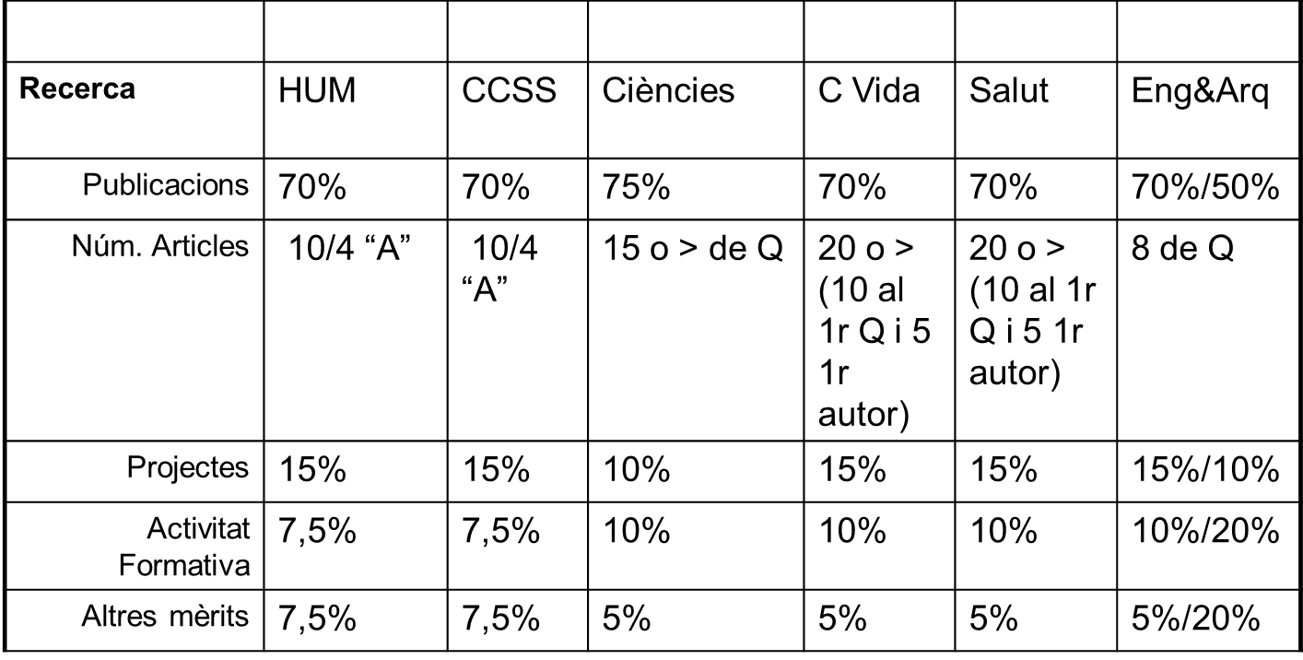
El barem: agregat

Slide 28
Indicis de qualitat: publicacions
Acompanyades d’indicadors relacionats amb la qualitat informativa de la revista o editorial com a mitjà de comunicació científica, no de divulgació.
Acompanyades d’indicadors relacionats amb la qualitat del procés editorial.
Amb indicadors sobre la qualitat científica (p.e. originalitat, innovació de coneixement).
Amb indicadors relacionats amb la qualitat de la difusió i visibilitat revista (p.e. si apareix en índexs internacionals i nacionals).

Slide 29
Publicacions i llistats
AQU no té un llistat propi!
Prioritat pels llistats de referència internacionals: ISI (SCI, SCCI), ERIH, Avery
Altres llistats nacionals: CARHUS +; In-RECS;
Assessorament Serveis Bibliotecaris

Slide 30
Revistes
Identificació dels membres dels comitès editorials i científics.
Instruccions detallades als autors.
Informació sobre el procés d’avaluació i selecció de manuscrits emprats per la revista, editorial, comitè de selecció, incloent-hi, per exemple, els criteris, procediment i pla de revisió.
Traducció del sumari, títols dels articles, paraules clau i resums en anglès.

Slide 31
Qualitat del procés editorial
Periodicitat de les revistes i regularitat i homogeneïtat de la línia editorial en el cas d’editorials de llibres.
Avaluacions prèvies d’allò publicat per experts que no formin part de l’equip editorial.
Anonimat en la revisió dels manuscrits.
Comunicació motivada de la decisió editorial (acceptació/rebuig)
Consell de redacció
Consell assessor, format per professionals i investigadors de reconeguda solvència, sense vinculació institucional amb la revista o editorial

Slide 32
Altres indicis de qualitat
Projectes: prioritàriament competitius, lideratge
Congressos: abast i rellevància internacional. Selecció externa i independent, freqüència aportacions.
Estades recerca: mitjana i llarga durada en centres de prestigi
Activitat formativa: capacitat per formar grups, tesis

Slide 33
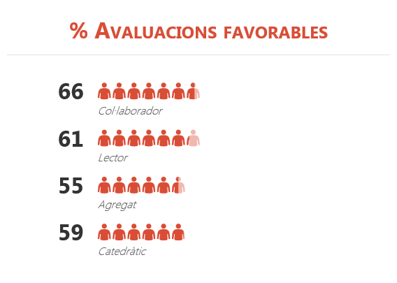
Resultats: 2003-2013

Slide 34
Resultats: eficiència /Lector (2003-2013)

Slide 35
Resultats: contractació (dades curs 2011-2012)
 | Lector | Agregat | Catedràtic | Total
UB | 174 | 293 | 1 | 468
UAB | 146 | 161 | 8 | 315
UPC | 107 | 190 | 11 | 308
UPF | 45 | 64 | 11 | 120
UdG | 72 | 59 | 0 | 131
UdL | 26 | 75 | 3 | 104
URV | 58 | 79 | 6 | 143
TOTAL | 628 | 921 | 40 | 1589
Fun:90%
Con:10%
El Pla Serra Hunter: Es va iniciar l’agost de 2003 i preveu la contractació de 1.200 professors permanents (800 agregats i 400 catedràtics) durant els dotze anys següents (2003-2015) a raó d’uns 100 (33 catedràtics i 66 agregats) per any. La Generalitat cofinança aquests contractes al 50% amb les universitats.
2012: El Govern vol donar nou impuls al programa

Slide 36
Resultats: Procedència dels professors contractats (Curs 10-11)
Categoria | % procedent mateixa universitat | % procedent altres universitats públiques catalanes | % procedent altres universitats
Catedràtic contractat | 42,86 | 38,10 | 19,05
Agregat | 70,70 | 18,66 | 10,64
Lector | 68,35 | 21,26 | 10,39
Catedràtic | 58,95 | 29,94 | 11,11
Titular | 75,08 | 19,55 | 5,37
TOTAL | 70,48 | 21,84 | 7,68

Slide 37
Resultats: Progressió professorat lector (gener 2013)
Lectors Contractats a les universitats públiques | Lectors Contractats que han demanat acreditació a AQU | Lectors Contractats amb acreditació favorable a AQU | %
1350 | 977 | 632 | 46,8%
Lectors de 4t any Contractats a les universitats públiques | Lectors 4t any Contractats que han demanat acreditació a AQU | Lectors 4t any Contractats amb acreditació favorable a AQU | %
203 | 168 | 117 | 57,6%

Slide 38
Resultats: Perfil professorat lector (octubre 2013)
N=109 CV. Mitjana: 6,1 projectes (5,5 competitius; IP 0,4)

Slide 39
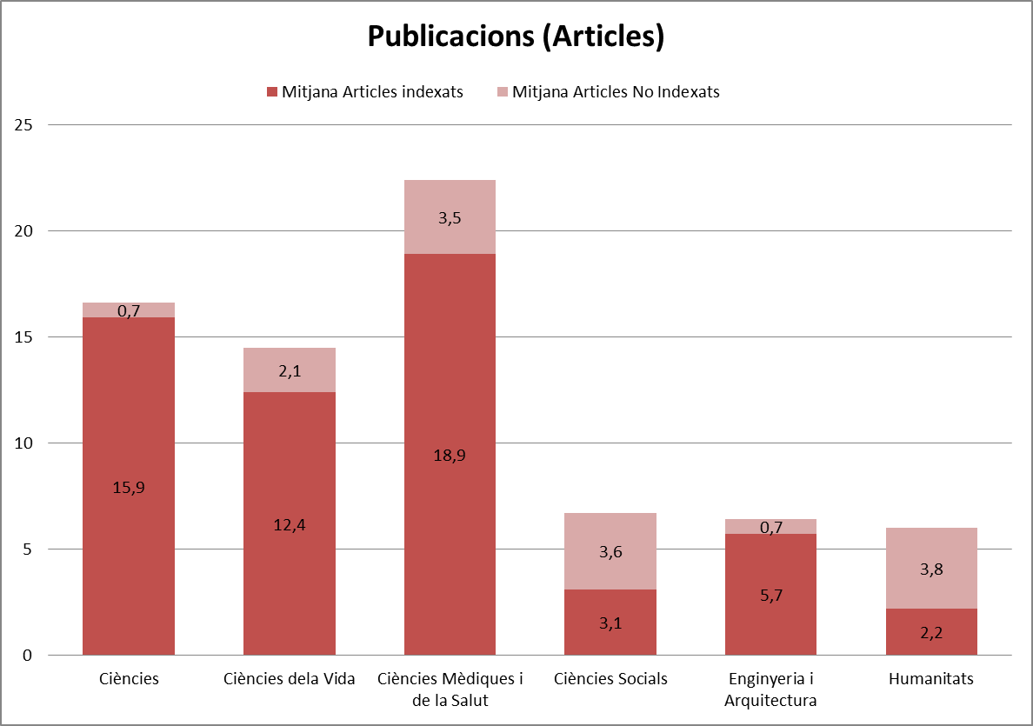
Resultats: Perfil professorat lector (octubre 2013)
N=109
Articles: 10,2
Indexats: 7,8

Slide 40
Resultats: Perfil professorat lector (octubre 2013)
N=109
Llibres: 0,6
Capítols llibre: 2,9

Slide 41
Reptes de l’avaluació
Per als professors investigadors:
  Internacionalització i impacte de la recerca
  Referents consensuats: llistats revistes, editorials llibres
  Responsabilitat dels investigadors sènior respecte júnior
  Cultura dels equips de recerca
  Informes valoratius
Per a les agències:
  Qui ha d’assumir l’avaluació? Les agències o la pròpia universitat?
  Avaluació integral vs. Avaluació atomitzada
  Avaluació directa vs. Avaluació indirecta
  Referents consensuats: llistats revistes, llibres
  Reconeixement mutu avaluacions
  Models de CV

